Slide 1

女神，啊不，神经病！
东北女汉子
逗逼文艺青年
认真负责好老师
无敌青春美少女
李老师

Slide 2
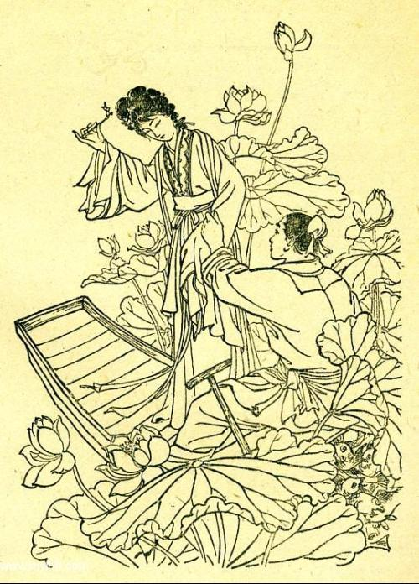
民间文学概论
主讲老师：李东洋

Slide 3
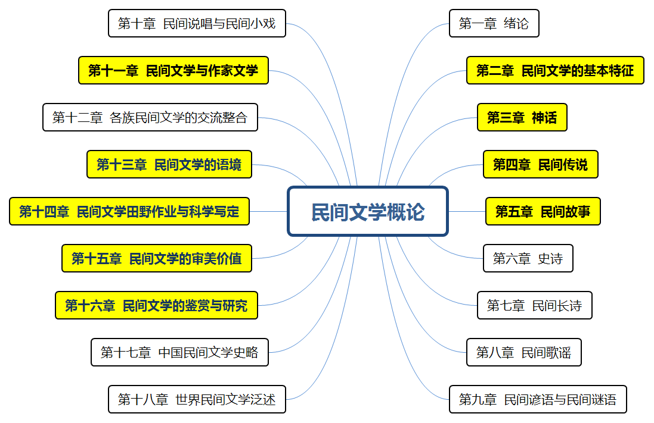
全书框架
加粗标黄章节为考前复习重点和优先章节

Slide 4
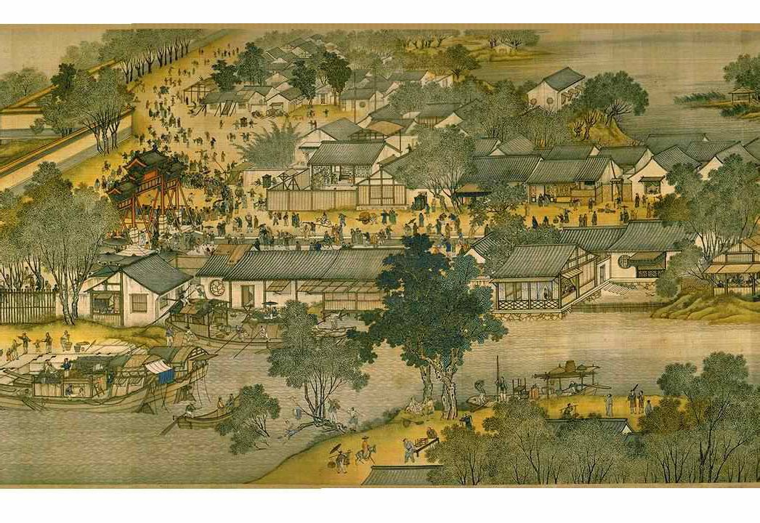
第一节 民间传说的界定与分类
第四章
民间传说
第二节 民间传说的特征
第三节 民间传说的价值及其研究

Slide 5
第一节 民间传说的界定与分类
第四章
民间传说
第二节 民间传说的特征
第三节 民间传说的价值及其研究

Slide 6

民间传说是什么？

Slide 7
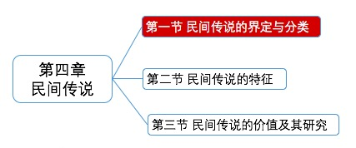
4.1 民间传说的界定与分类
名词解释
4.1.1 民间传说的界定
（ ）将民间叙事分为划分为民间故事、传说和神话。
A:柳田国男
B:斯蒂▪汤普森
C:格林兄弟
D:阿兰▪邓迪斯

Slide 8
4.1 民间传说的界定与分类
名词解释
4.1.1 民间传说的界定
（ c）将民间叙事分为划分为民间故事、传说和神话。
A:柳田国男
B:斯蒂▪汤普森
C:格林兄弟
D:阿兰▪邓迪斯

Slide 9

4.1 民间传说的界定与分类
名词解释
4.1.1 民间传说的界定
定义：民间传说是围绕客观实在物，运用文学表现手法和历史表达方式构建出来的，具有审美意味的散文体口头叙事文学。

Slide 10
4.1 民间传说的界定与分类
名词解释
4.1.1 民间传说的界定
定义：民间传说是围绕（ ），运用文学（ ）和（ ）构建出来的，具有审美意味的散文体口头（ ）。

Slide 11
4.1 民间传说的界定与分类
名词解释
4.1.1 民间传说的界定
定义：民间传说是围绕（客观实在物），运用（文学表现手法）和（历史表达方式）构建出来的，具有审美意味的散文体口头（叙事文学）。

Slide 12
4.1.2 民间传说的分类：
以内容为核心（我国采用的主要方法）：
（1）人物传说；
（2）史事传说；
（3）地方风物传说；
（4）风俗传说；
（5）动植物传说。
名词解释
简答
选择

Slide 13
4.1.2 民间传说的分类：
选择
名词解释
1、人物传说
这类传说以人物为中心，记叙他们的事迹，包含着民众对这些历史人物的评价，带有民众的普遍价值判断，也融会讲述人的个人情感。
具体来说，我国的人物传说包括以下几类：
一是帝王将相的传说。 例如：秦始皇、赵匡胤、朱元璋
二是民族英雄的传说。 例如：岳飞、杨家将、戚继光
三是清官的传说。 例如：狄仁杰、包拯、海瑞
四是农民起义传说。 例如：宋江、方腊
五是近代革命领袖的传说。 例如：毛泽东、贺龙
六是文人传说。 例如：屈原、李白
七是工匠传说。 例如：鲁班
八是神医传说。 例如：扁鹊、华佗、李时珍
九是宗教人物传说。 例如：张三丰、张天师。

Slide 14
4.1.2 民间传说的分类：
选择
名词解释
1、人物传说
这类传说（ ）为中心，记叙他们的事迹，包含着民众对这些历史人物的（ ），带有民众的普遍（ ），也融会讲述人的个人情感。
具体来说，我国的人物传说包括以下几类：

Slide 15
4.1.2 民间传说的分类：
选择
名词解释
1、人物传说
这类传说（以人物为中心），记叙他们的事迹，包含着民众对这些历史人物的（评价），带有民众的普遍（价值判断），也融会讲述人的个人情感。
具体来说，我国的人物传说包括以下几类：

Slide 16
4.1.2 民间传说的分类：
名词解释
选择
2、史事传说
这类传说以叙述重大的历史事件为主，它往往从不同的角度和侧面记录历史事件的某一片段，而不去关心历史事件的全过程，它的侧重点在记事。
这类传说往往与人物传说有所交叉，但是两者各有侧重，史事传说重在记事，人物传说重在记人。
Notes:
如义和团系列传说中就刻画了许多英雄群像（杜为利带伤杀鬼子》中的杜为利“杀不尽鬼子，我死也闭不上眼睛”，这股力量鼓舞他
战斗到死；《义和团的志气永不灭》中的霍大雪被捕后，敌人一刀一刀地割她，她面不改色，不断地唾骂敌人；《宗老路》中的宗老路在强敌面前方寸不乱，从容地歼灭敌人等。

Slide 17
4.1.2 民间传说的分类：
名词解释
选择
2、史事传说
这类传说以叙述重大的（ ）为主，它往往从不同的角度和侧面记录历史事件的（ ），而不去关心历史事件的全过程，它的侧重点在（ ）。
这类传说往往与人物传说有所交叉，但是两者各有侧重，史事传说重在记事，人物传说重在记人。
Notes:
如义和团系列传说中就刻画了许多英雄群像（杜为利带伤杀鬼子》中的杜为利“杀不尽鬼子，我死也闭不上眼睛”，这股力量鼓舞他
战斗到死；《义和团的志气永不灭》中的霍大雪被捕后，敌人一刀一刀地割她，她面不改色，不断地唾骂敌人；《宗老路》中的宗老路在强敌面前方寸不乱，从容地歼灭敌人等。

Slide 18
4.1.2 民间传说的分类：
名词解释
选择
2、史事传说
这类传说以叙述重大的（历史事件）为主，它往往从不同的角度和侧面记录历史事件的（某一片段），而不去关心历史事件的全过程，它的侧重点在（记事）。
这类传说往往与人物传说有所交叉，但是两者各有侧重，史事传说重在记事，人物传说重在记人。
Notes:
如义和团系列传说中就刻画了许多英雄群像（杜为利带伤杀鬼子》中的杜为利“杀不尽鬼子，我死也闭不上眼睛”，这股力量鼓舞他
战斗到死；《义和团的志气永不灭》中的霍大雪被捕后，敌人一刀一刀地割她，她面不改色，不断地唾骂敌人；《宗老路》中的宗老路在强敌面前方寸不乱，从容地歼灭敌人等。

Slide 19
4.1.2 民间传说的分类：
3、地方风物传说
这类民间传说在我国流传最为广泛，它主要是解释各地山川名胜的由来，是具有较强解释性特点的传说。
我国的地方风物传说具体包括：
①山川湖海等自然风物的传说。
②名胜古迹等人造景物传说。
名词解释
选择
Notes:
1、长江、黄河、日月潭，这类传说的“传说核“主要为自然界相互作用下形成的各类景观，没有人工雕琢的痕迹，传说围绕这些景观的基本状貌建构故事。
2、长城、黄鹤楼、大昭寺。这类传说的“传说核“主要是在不同时期因为某种原因由人建造的景观，在它的身上承载了许多的历史烟云和时代情结。
地方风物传说具有浓厚的地方性和民族性，各地民众认为他们传承的地方风物传说是本地特有的，因而在讲述时表现出浓郁的对乡土的热爱与自豪的情感。

Slide 20
4.1.2 民间传说的分类：
3、地方风物传说
这类民间传说在我国流传最为广泛，它主要是解释各地（ ）的由来，是具有较强（ ）特点的传说。
我国的地方风物传说具体包括：
①山川湖海等自然风物的传说。
②名胜古迹等人造景物传说。
名词解释
选择
Notes:
1、长江、黄河、日月潭，这类传说的“传说核“主要为自然界相互作用下形成的各类景观，没有人工雕琢的痕迹，传说围绕这些景观的基本状貌建构故事。
2、长城、黄鹤楼、大昭寺。这类传说的“传说核“主要是在不同时期因为某种原因由人建造的景观，在它的身上承载了许多的历史烟云和时代情结。
地方风物传说具有浓厚的地方性和民族性，各地民众认为他们传承的地方风物传说是本地特有的，因而在讲述时表现出浓郁的对乡土的热爱与自豪的情感。

Slide 21
4.1.2 民间传说的分类：
3、地方风物传说
这类民间传说在我国流传最为广泛，它主要是解释各地（山川名胜）的由来，是具有较强（解释性）特点的传说。
我国的地方风物传说具体包括：
①山川湖海等自然风物的传说。
②名胜古迹等人造景物传说。
名词解释
选择
Notes:
1、长江、黄河、日月潭，这类传说的“传说核“主要为自然界相互作用下形成的各类景观，没有人工雕琢的痕迹，传说围绕这些景观的基本状貌建构故事。
2、长城、黄鹤楼、大昭寺。这类传说的“传说核“主要是在不同时期因为某种原因由人建造的景观，在它的身上承载了许多的历史烟云和时代情结。
地方风物传说具有浓厚的地方性和民族性，各地民众认为他们传承的地方风物传说是本地特有的，因而在讲述时表现出浓郁的对乡土的热爱与自豪的情感。

Slide 22
4.1.2 民间传说的分类：
4、风俗传说
指以某个流行的风俗习惯为中心构建的民间叙事。由于风俗的形成历史悠久，涉及的领域十分广泛。
例如：过年、清明节、端午节、除此之外新娘红盖头、三媒六证、披麻戴孝
名词解释
选择

Slide 23
4.1.2 民间传说的分类：
4、风俗传说
指以某个流行的（ ）为中心构建的民间叙事。由于风俗的形成历史悠久，涉及的领域十分广泛。
例如：过年、清明节、端午节、除此之外新娘红盖头、三媒六证、披麻戴孝
名词解释
选择

Slide 24
4.1.2 民间传说的分类：
4、风俗传说
指以某个流行的风俗（习惯为中心）构建的民间叙事。由于风俗的形成历史悠久，涉及的领域十分广泛。
例如：过年、清明节、端午节、除此之外新娘红盖头、三媒六证、披麻戴孝
名词解释
选择

Slide 25
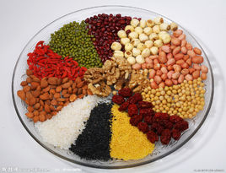
4.1.2 民间传说的分类：
名词解释
选择
5、动植物传说：
指以动植物的情状和形态为核心构成的民间叙事，它排除带有神性色彩的动植物神话，以及带有明显教育意义的动植物故事。
例如：五谷的来历
课外小知识：
古代有多种不同说法，最主要的有两种：一种指稻、黍、稷、麦、菽；另一种指麻、黍、稷、麦、菽。两者的区别是：前者有稻无麻，后者有麻无稻。
Notes:
很早以前，人们还不会种地，吃的事野果和草根，生活过得很苦。有一位天神把这情形禀告了玉帝，玉帝很同情人们的疾苦，就下旨给伏羲，让他创造米和面。
伏羲从水陆两地，搜集结籽的百草，从中挑选吃了有益无毒的让人耕种，这才有了粮食。可是民间另有一种传说，玉帝下旨，令天神赐米面给百姓。每年夏天从天上下米，冬天下面。人间百姓有米和面，再也不发愁没饭吃了。过了一段时间，天神扮装成要饭的，到世间查看民情。他走进一户人家，对一个女人说：“大妈，行行好吧！把你的剩饭给我给一口。”那女人头也不抬地说：“剩饭还要喂狗呢！”。天神又乞求道：“那就给以馍馍吧，我饿得实在不行了。”这个妇女却狠狠地说：“馍馍还要给娃娃擦屁股哩。”那妇人说道，娃娃屙了屎，就用一块馍馍给孩子擦了屁眼，然后又顺手扔给狗吃了。
天神看到这情形十分气愤，回去后马上把人间如何糟蹋粮食的事，奏明了玉帝。玉帝听了大怒，立即下令把夏天下米变成下雨，把冬天下面变成了下雪。
人们又没有吃的了，饿的都奄奄一息，就跪在地上向天神求饶，天神气呼呼地说：“你们造孽，决不饶恕！”这时，一条黄狗跪在地上，眼泪汪汪地请求给它留点吃的。天神觉得狗没有罪，就对狗说：“你起来吧！我给你留一粒谷子、一粒麦子、一粒高粱、一粒稻子、一粒糜子，你自种自食吧。”
狗把这五粒种子种在地里，一夜之间，就成熟了。第二天，黄狗把粮食收回来，看见人们都快要饿死了，便煮了一锅粥，给大家分着吃。人们觉得自己是狗的主人，反而让狗养活自己，都不好意思，主人对狗说：“粮是你求来的，我们吃你的粮，你吃什么？”狗说：“你们吃我的粮，我吃你们的屎。”这五粒种子孕出来的粮食，就是今天人们说的五谷。

Slide 26
4.1.2 民间传说的分类：
名词解释
选择
5、动植物传说：
指以动植物的情状和（ ）为核心构成的民间叙事，它排除带有神性色彩的（ ），以及带有明显教育意义的（ ）。
例如：五谷的来历
课外小知识：
古代有多种不同说法，最主要的有两种：一种指稻、黍、稷、麦、菽；另一种指麻、黍、稷、麦、菽。两者的区别是：前者有稻无麻，后者有麻无稻。
Notes:
很早以前，人们还不会种地，吃的事野果和草根，生活过得很苦。有一位天神把这情形禀告了玉帝，玉帝很同情人们的疾苦，就下旨给伏羲，让他创造米和面。
伏羲从水陆两地，搜集结籽的百草，从中挑选吃了有益无毒的让人耕种，这才有了粮食。可是民间另有一种传说，玉帝下旨，令天神赐米面给百姓。每年夏天从天上下米，冬天下面。人间百姓有米和面，再也不发愁没饭吃了。过了一段时间，天神扮装成要饭的，到世间查看民情。他走进一户人家，对一个女人说：“大妈，行行好吧！把你的剩饭给我给一口。”那女人头也不抬地说：“剩饭还要喂狗呢！”。天神又乞求道：“那就给以馍馍吧，我饿得实在不行了。”这个妇女却狠狠地说：“馍馍还要给娃娃擦屁股哩。”那妇人说道，娃娃屙了屎，就用一块馍馍给孩子擦了屁眼，然后又顺手扔给狗吃了。
天神看到这情形十分气愤，回去后马上把人间如何糟蹋粮食的事，奏明了玉帝。玉帝听了大怒，立即下令把夏天下米变成下雨，把冬天下面变成了下雪。
人们又没有吃的了，饿的都奄奄一息，就跪在地上向天神求饶，天神气呼呼地说：“你们造孽，决不饶恕！”这时，一条黄狗跪在地上，眼泪汪汪地请求给它留点吃的。天神觉得狗没有罪，就对狗说：“你起来吧！我给你留一粒谷子、一粒麦子、一粒高粱、一粒稻子、一粒糜子，你自种自食吧。”
狗把这五粒种子种在地里，一夜之间，就成熟了。第二天，黄狗把粮食收回来，看见人们都快要饿死了，便煮了一锅粥，给大家分着吃。人们觉得自己是狗的主人，反而让狗养活自己，都不好意思，主人对狗说：“粮是你求来的，我们吃你的粮，你吃什么？”狗说：“你们吃我的粮，我吃你们的屎。”这五粒种子孕出来的粮食，就是今天人们说的五谷。

Slide 27
4.1.2 民间传说的分类：
名词解释
选择
5、动植物传说：
指以动植物的情状和（形态）为核心构成的民间叙事，它排除带有神性色彩的（动植物神话），以及带有明显教育意义的（动植物故事）。
例如：五谷的来历
课外小知识：
古代有多种不同说法，最主要的有两种：一种指稻、黍、稷、麦、菽；另一种指麻、黍、稷、麦、菽。两者的区别是：前者有稻无麻，后者有麻无稻。
Notes:
很早以前，人们还不会种地，吃的事野果和草根，生活过得很苦。有一位天神把这情形禀告了玉帝，玉帝很同情人们的疾苦，就下旨给伏羲，让他创造米和面。
伏羲从水陆两地，搜集结籽的百草，从中挑选吃了有益无毒的让人耕种，这才有了粮食。可是民间另有一种传说，玉帝下旨，令天神赐米面给百姓。每年夏天从天上下米，冬天下面。人间百姓有米和面，再也不发愁没饭吃了。过了一段时间，天神扮装成要饭的，到世间查看民情。他走进一户人家，对一个女人说：“大妈，行行好吧！把你的剩饭给我给一口。”那女人头也不抬地说：“剩饭还要喂狗呢！”。天神又乞求道：“那就给以馍馍吧，我饿得实在不行了。”这个妇女却狠狠地说：“馍馍还要给娃娃擦屁股哩。”那妇人说道，娃娃屙了屎，就用一块馍馍给孩子擦了屁眼，然后又顺手扔给狗吃了。
天神看到这情形十分气愤，回去后马上把人间如何糟蹋粮食的事，奏明了玉帝。玉帝听了大怒，立即下令把夏天下米变成下雨，把冬天下面变成了下雪。
人们又没有吃的了，饿的都奄奄一息，就跪在地上向天神求饶，天神气呼呼地说：“你们造孽，决不饶恕！”这时，一条黄狗跪在地上，眼泪汪汪地请求给它留点吃的。天神觉得狗没有罪，就对狗说：“你起来吧！我给你留一粒谷子、一粒麦子、一粒高粱、一粒稻子、一粒糜子，你自种自食吧。”
狗把这五粒种子种在地里，一夜之间，就成熟了。第二天，黄狗把粮食收回来，看见人们都快要饿死了，便煮了一锅粥，给大家分着吃。人们觉得自己是狗的主人，反而让狗养活自己，都不好意思，主人对狗说：“粮是你求来的，我们吃你的粮，你吃什么？”狗说：“你们吃我的粮，我吃你们的屎。”这五粒种子孕出来的粮食，就是今天人们说的五谷。

Slide 28
随堂演练
1、我国民间传说按照内容为核心的分类方法可以将民间传说分为【 】
A.人物传说
B.史事传说
C.地方风物传说
D.风俗传说
E.动植物传说

Slide 29
随堂演练
1、我国民间传说按照内容为核心的分类方法可以将民间传说分为【 ABCDE 】
A.人物传说
B.史事传说
C.地方风物传说
D.风俗传说
E.动植物传说

Slide 30
随堂演练
2、狄仁杰的传说属于（ ）
A:农民起义英雄的传说
B:文人的传说
C:清官的传说
D:宗教人物的传说

Slide 31
随堂演练
2、狄仁杰的传说属于（ C ）
A:农民起义英雄的传说
B:文人的传说
C:清官的传说
D:宗教人物的传说

Slide 32
随堂演练
3、张三丰的传说属于（ ）
A:农民起义英雄的传说
B:文人的传说
C:神医的传说
D:宗教人物的传说

Slide 33
随堂演练
3、张三丰的传说属于（ D ）
A:农民起义英雄的传说
B:文人的传说
C:神医的传说
D:宗教人物的传说

Slide 34
随堂演练
4、史事传说和人物传说的区别在于（ ）
A:史事传说重在记事，人物传说重在记人
B:史事传说中的人物一般是普通百姓
C:史事传说关心历史事件全过程
D:人物传说中的人物一般是著名人物
E:史事传说往往从不同角度记录历史事件的某一个片段

Slide 35
随堂演练
4、史事传说和人物传说的区别在于（ ABD ）
A:史事传说重在记事，人物传说重在记人
B:史事传说中的人物一般是普通百姓
C:史事传说关心历史事件全过程
D:人物传说中的人物一般是著名人物
E:史事传说往往从不同角度记录历史事件的某一个片段

Slide 36
随堂演练
5、（ ）以人物为中心，记叙他们的事迹，包含着民众对这些历史人物的评价，也融合讲述人的个人情感。
A:人物传说
B:史事传说
C:风俗传说
D:地方风物传说

Slide 37
随堂演练
5、（ A ）以人物为中心，记叙他们的事迹，包含着民众对这些历史人物的评价，也融合讲述人的个人情感。
A:人物传说
B:史事传说
C:风俗传说
D:地方风物传说

Slide 38
第一节 民间传说的界定与分类
第四章
民间传说
第二节 民间传说的特征
第三节 民间传说的价值及其研究

Slide 39
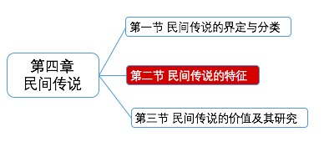
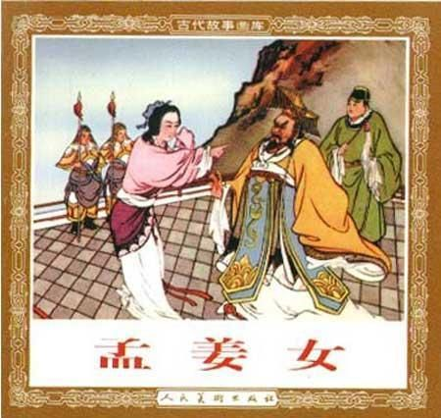
4.2 民间传说的特征：
简答
判断
民间传说的内容所涉及的一些人物、事件、地点、时间，一般是特指的、相对固定的，讲述时不能随意遗漏或替代，这决定了民间传说的叙事内容具有可信性。
4.2.1 可信性的内容

Slide 40

4.2 民间传说的特征：
4.2.2 传奇性的情节
传奇性是民间传说生命力之所在。
如《白蛇传》
Notes:
《白蛇传》为例：白娘子和小青从峨眉山下凡到杭州，清明节游西湖遇雨，许仙与白娘子同舟相识，二人在镇江开药店谋生。许仙到金山寺烧香，法海和尚说他的娘子是蛇精，并教以
识别之法。端午节白娘子经不住许仙劝酒，不得已现出白蛇原形，吓死许仙。白娘子盗来灵芝草，救活许仙。几天后许仙又被法海骗进金山寺，无奈之下，白娘子使用法术水漫金山寺，逼迫法海放回许仙。然而时隔不久夫妻和美的生活又遭法海破坏，白娘子被永镇雷峰塔下。代表邪恶势力的法海由于屡做坏事，被罚进蟹壳，小青经过不断修炼，利用自己的法术神力，毁掉雷峰塔，救出白娘子。

Slide 41
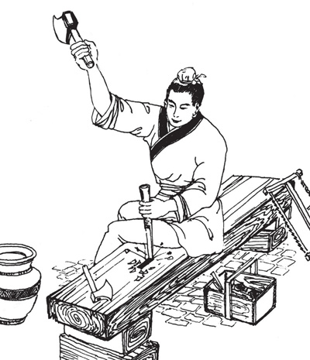
4.2 民间传说的特征：
所谓箭垛式是指民众把一些同类情节集中安置在某一人物身上的现象。
民间传说在塑造人物形象时，往往将人物最具代表性的某种性格进行集中描述，使这一性格在传说人物身上得到强化，逐渐定型下来，形成一个具有极强凝聚力和包容性的箭垛式的人物形象。
例如：如鲁班
4.2.3 箭垛式的人物形象
简答
名词解释
Notes:
鲁班是我国春秋末期鲁国的一个著名工匠，又叫公输般。《墨子》记述他会造云梯、造木鸢。到汉代乐府《艳歌行》古词中，首次记录了鲁班参与重大建筑活动，，《述异记》中鲁班已有刻木为鹤，所刻之鹤有从这山飞到那山的本领，鲁班的手工技艺开始被传奇化。到唐朝鲁班已经变成了类型化的形象，他的性格特征聚焦为精湛无比的建筑艺术。唐代段成式《酉
阳杂俎》中说：“今人每睹栋宇巧丽，必强谓鲁班奇功也。至两都寺中，亦往往托为鲁班所造，其不稽古如此。”段氏的记录说明鲁班已脱离了公输般的原型，演化成一个箭垛式的人物，于是各地民众纷纷把本地的奇伟建筑说成是鲁班的创造。如河北赵县的赵州桥、河南开封的铁塔、北京的紫禁城、广西桂林的花桥等建筑物的建造，传说都与鲁班有关，这些不同地区的鲁班传说从不同的侧面集中突出鲁班技艺高超。

Slide 42
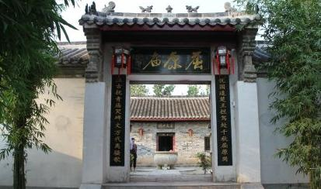
4.2 民间传说的特征：
民间传说围绕一定的客观实在物来讲述，它的艺术构思也依凭于客观实在物，这就决定了民间传说的传播总是围绕客观实在物这个特定的中心进行，因此民间传说的传承范围是相对固定的，从而构成了一个个大大小小的民间传说圈。
4.2.3 相对固定的传承范围
Notes:
如屈原的传说在湖北、湖南较为流行，在屈原的家乡各种归讲述屈原传说往往与当地风物相关联，箱屈原小时候读书的读书洞，屈原照面时留下的照面井，屈原击鼓抗秦救楚的屈原岗、描鼓台，屈原为救百姓使巨石出米的米仓口，屈原忧国落泪入丘得玉米的玉米丘，屈原显灵救百姓的屈原庙等，这些与屈原有关的风物不仅加重了民间传说的可信性，而且使屈原的传说构成了一个以湖北种归为中心，分布于楚文化圈的传说圈

Slide 43
4.2 民间传说的特征：
1） ？ （时间人物地点）
2） ？ （白蛇传）
3） ？ （同类情节安置在一个人身上）
4） ？ （围绕中心）
Notes:
《白蛇传》为例：白娘子和小青从峨眉山下凡到杭州，清明节游西湖遇雨，许仙与白娘子同舟相识，二人在镇江开药店谋生。许仙到金山寺烧香，法海和尚说他的娘子是蛇精，并教以
识别之法。端午节白娘子经不住许仙劝酒，不得已现出白蛇原形，吓死许仙。白娘子盗来灵芝草，救活许仙。几天后许仙又被法海骗进金山寺，无奈之下，白娘子使用法术水漫金山寺，逼迫法海放回许仙。然而时隔不久夫妻和美的生活又遭法海破坏，白娘子被永镇雷峰塔下。代表邪恶势力的法海由于屡做坏事，被罚进蟹壳，小青经过不断修炼，利用自己的法术神力，毁掉雷峰塔，救出白娘子。

Slide 44
4.2 民间传说的特征：
1） 可信性的内容（时间人物地点）
2）传奇性的情节（白蛇传）
3） 箭垛式的人物形象（同类情节安置在一个人身上）
4）相对固定的传承范围（围绕中心）
Notes:
《白蛇传》为例：白娘子和小青从峨眉山下凡到杭州，清明节游西湖遇雨，许仙与白娘子同舟相识，二人在镇江开药店谋生。许仙到金山寺烧香，法海和尚说他的娘子是蛇精，并教以
识别之法。端午节白娘子经不住许仙劝酒，不得已现出白蛇原形，吓死许仙。白娘子盗来灵芝草，救活许仙。几天后许仙又被法海骗进金山寺，无奈之下，白娘子使用法术水漫金山寺，逼迫法海放回许仙。然而时隔不久夫妻和美的生活又遭法海破坏，白娘子被永镇雷峰塔下。代表邪恶势力的法海由于屡做坏事，被罚进蟹壳，小青经过不断修炼，利用自己的法术神力，毁掉雷峰塔，救出白娘子。

Slide 45
随堂演练
1、民间传说的特征有【 】
A．可信性的内容
B．传奇性的情节
C．箭垛式人物形象
D．意境优美生动
E．相对固定的传承范围

Slide 46
随堂演练
1、民间传说的特征有【 】
A．可信性的内容
B．传奇性的情节
C．箭垛式人物形象
D．意境优美生动
E．相对固定的传承范围

Slide 47
随堂演练
2.民间传说中提及的事物往往是虚构的 （）

Slide 48
随堂演练
民间传说中提及的事物往往是虚构的 （×）客观存在

Slide 49
4.2.5 民间传说与神话、民间故事的区别
论述
选择
民间传说与神话的关系
联系：属于同一种文学体式
产生的历史时期比较接近，它们的历史关系十分密切，在远古时期传说和神话很难截然分开，甚至有一部分古史传说渗透了浓厚的神话色彩，或者是从神话演变过来的。

Slide 50
4.2.5 民间传说与神话、民间故事的区别
论述
民间传说与神话的关系
区别（1）：民间传说和神话的主人公身份和属性不同。
民间传说的主人公是基于历史上存在过的真人，事情是大体真实的；
而神话里的主人公则是各种动植物人格化、各种社会力量神格化的结果，是具有超人和超自然力量的神。
选择

Slide 51
4.2.5 民间传说与神话、民间故事的区别
论述
民间传说与神话的关系
区别（2）：民间传说和神话所反映的社会现象和创作的思维机制不同。
传说是以自觉或比较自觉的思维方式，讲述某一历史时代的具体人物或事件，有时代和地点的约束性，
神话则是以一种不自觉的艺术思维方式把自然界和社会生活人格化、神灵化，从而曲折地反映人类史前时代的人与自然界的种种关系，具有全人类、全部族性。
选择

Slide 52
4.2.5 民间传说与神话、民间故事的区别
论述
民间传说与神话的关系
区别（3）：民间传说与神话的功能不同。
传说是由集体创造、流传的，它所描述的是特殊历史时期的人物、事件及各种风物，具有鲜明的地方性、民族性，其内容具有一定的教育和娱乐作用；
神话的产生与原始信仰关系密切，是祭祀人员在特定的场合和时间里宣讲的，在远古时代的现实生活当中能够发挥类似于法律那样切实有效的作用，具有神圣性和权威性。
选择

Slide 53
4.2.5 民间传说与神话、民间故事的区别
论述
民间传说与神话的关系
联系：属于同一种（ ）；
区别：（1）主人公的（ ）和（ ）不同；
（2）反映的（ ）和创作思维机制不同；
（3）功能不同。
选择

Slide 54
4.2.5 民间传说与神话、民间故事的区别
论述
民间传说与神话的关系
联系：属于同一种（文学样式）；
区别：（1）主人公的（身份）和（属性）不同；
（2）反映的（社会现象）和创作思维机制不同；
（3）功能不同。
选择

Slide 55
4.2.5 民间传说与神话、民间故事的区别
论述
选择
民间传说与故事的关系
联系：民间传说作为散文体口头叙事文学的一种，自然离不开讲故事，从这一 点来讲，有时传说与故事很难分开。

Slide 56
4.2.5 民间传说与神话、民间故事的区别
论述
民间传说与故事的关系
区别（1）：内容是否真实；
民间传说里的人物、事件、地点都必须以历史上的实有人物、事件和地方风物作为叙述的真实背景，以此演化出生动、传奇的情节；
民间故事中的人物、事件、地点、时间、情节、母题等都是不确定的、泛指的，是虚构的产物。
选择

Slide 57
4.2.5 民间传说与神话、民间故事的区别
论述
选择
民间传说与故事的关系
区别（2）：故事的结构安排不同。
传说在结构安排上有较大的灵活性，情节的繁简取决于题材内容的需要；
故事的结构安排一般都有一定的程式和固定的组织方式，往往在同类故事中出现一些反复使用的传统母题和模式。

Slide 58
4.2.5 民间传说与神话、民间故事的区别
论述
民间传说与故事的关系
区别（3）：讲述方式不同。
传说的传承没有特殊的表述方法，讲述者不受叙述形式的规定，讲述时围绕传说中心点可以发挥自己的创造力。
故事的传承中讲述者有一套固定的语言和顺序，受一定叙述形式的限制，基本上不准许有所改变。
选择

Slide 59
4.2.5 民间传说与神话、民间故事的区别
论述
选择
民间传说与故事的关系
联系：作为散文体（ ）文学的一种，传说离不开故事；
区别：（1）传说的内容（ ），而故事的内容（ ）；
（2）故事的结构安排不同，传说（ ），而故事固定；
（3）（ ）不同，传说不受叙事方式限制，故事有自己固定的方式。

Slide 60
4.2.5 民间传说与神话、民间故事的区别
论述
选择
民间传说与故事的关系
联系：作为散文体（口头叙事）文学的一种，传说离不开故事；
区别：（1）传说的内容（真实），而故事的内容（虚构）；
（2）故事的结构安排不同，传说（ 灵活），而故事固定；
（3）（叙事方式）不同，传说不受叙事方式限制，故事有自己固定的方式。

Slide 61
随堂演练
1、(多选)民间传说与民间故事的区别在于 （）
A.民间传说总是围绕客观实在物进行叙事，民间故事无需围绕客观实在物构建故事
B.民间传说以人拟神，民间故事以神拟人
C.民间传说是时间艺术，民间故事是空间艺术
D.民间传说贵浅显，民间故事重机趣
E.民间传说的幻想和虚构是有限的，民间故事中可以张开幻想的翅膀虚构故事

Slide 62
随堂演练
1、(多选)民间传说与民间故事的区别在于 （）
A.民间传说总是围绕客观实在物进行叙事，民间故事无需围绕客观实在物构建故事
B.民间传说以人拟神，民间故事以神拟人
C.民间传说是时间艺术，民间故事是空间艺术
D.民间传说贵浅显，民间故事重机趣
E.民间传说的幻想和虚构是有限的，民间故事中可以张开幻想的翅膀虚构故事

Slide 63
随堂演练
2.民间传说的特征有（ ）
A:可信性的内容
B:传奇性的情节
C:箭垛式人物形象
D:意境优美生动
E:相对固定的传承范围

Slide 64
随堂演练
2.民间传说的特征有（ ）
A:可信性的内容
B:传奇性的情节
C:箭垛式人物形象
D:意境优美生动
E:相对固定的传承范围

Slide 65
随堂演练
3.民间传说的内容一般是（ ）
A:固定的
B:随意的
C:不固定的
D:相对固定的

Slide 66
随堂演练
3.民间传说的内容一般是（ ）
A:固定的
B:随意的
C:不固定的
D:相对固定的

Slide 67
随堂演练
4、传奇性是民间传说的生命力所在。
A:正确
B:错误

Slide 68
随堂演练
4、传奇性是民间传说的生命力所在。
A:正确
B:错误

Slide 69
随堂演练
5、民间故事的主人公多是特指的。 （）

Slide 70
随堂演练
5、民间故事的主人公多是特指的。 （×）泛指

Slide 71
第一节 民间传说的界定与分类
第四章
民间传说
第二节 民间传说的特征
第三节 民间传说的价值及其研究

Slide 72
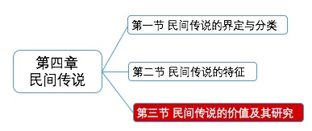
4.3.1 民间传说的价值
简答
1. 民间传说具有重要的历史价值。
以客观实在物为中心构建的民间传说，寄寓着民众对各类历史人物或 历史事件的评价，是他们历史观点、历史情感的重要载体，因此人们常将民间传说称为“口传的历史”。

Slide 73
4.3.1 民间传说的价值
简答
2. 民间传说具有较强的实用功能。
作为民众生活文化重要组成部分的民间传说，不仅以它特有的方式保存民众的历史，而且在大力发展旅游事业的今天，民间传说仍然能够发挥重要的作用。

Slide 74
4.3.1 民间传说的价值
简答
3. 民间传说有利于我们深刻理解乡土文化和民族精神。
具有浓郁地方特色的民间传说在叙述人物、刻画景物、解释风俗时，讲述者的语言常常是自豪而亲切的；尽管传说质朴纯真、充满着乡土气息，但是这些极富韵味的方言土语却将沉寂的山水描绘得灵光四射，使民众从传说的字里行间中自然升腾出热爱故园的乡土情结。

Slide 75
4.3.1 民间传说的价值
简答
民间传说具有重要的（ ）价值。（对历史事件的评价）
民间传说具有较强的（ ）功能。（对旅游业的影响）
民间传说有利于我们深刻理解（ ）文化和民族精神。

Slide 76
4.3.1 民间传说的价值
简答
民间传说具有重要的（历史）价值。（对历史事件的评价）
民间传说具有较强的（ 实用）功能。（对旅游业的影响）
民间传说有利于我们深刻理解（乡土）文化和民族精神。

Slide 77
4.3.2 民间传说的研究
名词解释
（1）我国民间传说中还有一种较为独特的种类——“仙话“。这种以叙述神仙活动为中心内容的传说，早在春秋战国时期就已经出现。
（2）内容较为复杂，既含有出世隐逸的消极思想，又包含积极进取精神，艺术表现手法奇特，想象别致。
我国古代仙话的专门集子有刘向《列仙传》、葛洪《神仙传》 、杜光庭《墉城集仙录》 、王世贞《列仙全传》 。
Notes:
田螺姑娘

Slide 78
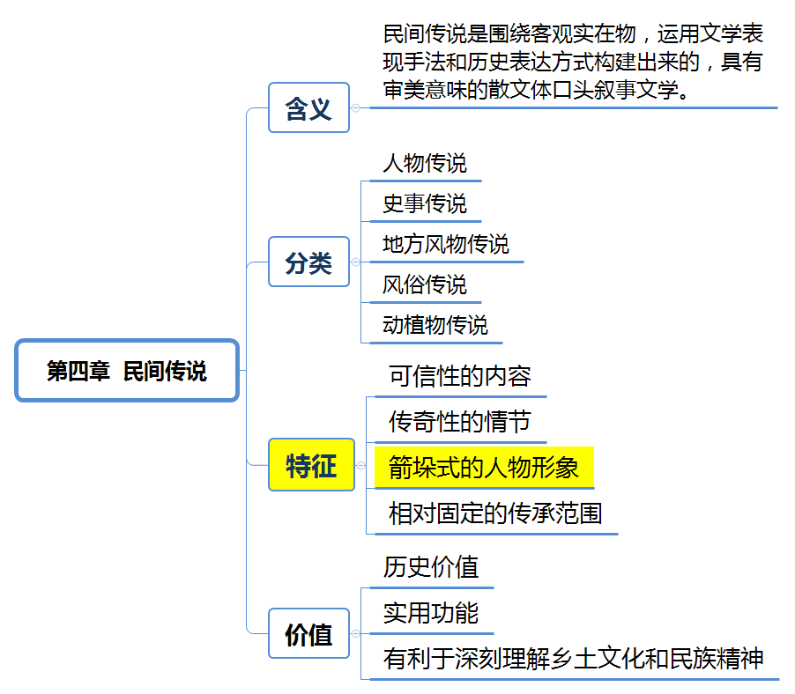
第四章

Slide 79
第四章

Slide 80
第四章

Slide 81
第四章

Slide 82
随堂演练
1.“仙话”早在什么时期就已经出现（ ）
A:夏朝
B:魏晋
C:商朝
D:春秋战国

Slide 83
随堂演练
1.“仙话”早在什么时期就已经出现（ ）
A:夏朝
B:魏晋
C:商朝
D:春秋战国

Slide 84
随堂演练
2.关于民间传说，下列说法错误的是（ ）
A:具有重要的历史价值
B:利于深刻理解民俗文化和民族精神
C:具有较强的实用功能
D:有一种独特的种类——“仙话”

Slide 85
随堂演练
2.关于民间传说，下列说法错误的是（ B ）
A:具有重要的历史价值
B:利于深刻理解民俗文化和民族精神
C:具有较强的实用功能
D:有一种独特的种类——“仙话”

Slide 86
随堂演练
3.我国古代仙话的专门集子有（ ）
A:刘向《列仙传》
B: 葛洪《神仙传》
C:杜光庭《墉城集仙录》
D:王世贞《列仙全传》
E:许仲琳《封神演义》

Slide 87
随堂演练
3.我国古代仙话的专门集子有（ ）
A:刘向《列仙传》
B: 葛洪《神仙传》
C:杜光庭《墉城集仙录》
D:王世贞《列仙全传》
E:许仲琳《封神演义》
（记忆新知识点）

Slide 88
第一节 民间故事的界定与分类
第五章
民间故事
第二节 民间故事的特征
第三节 民间故事的价值及其研究

Slide 89
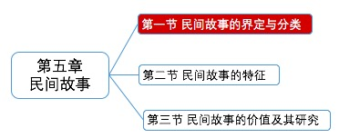
5.1 民间故事的界定与分类
5.1.1 民间故事的界定
1、民间故事的含义
名词解释
民间故事是广大民众创作并传承的反映人类社会生活以及民众理想愿望的口头文学作品。
在我国民间，各地民众对讲述民间故事有各种称呼，如：“讲瞎话“、“讲古”、“讲经”、“说白话“、“摆龙门阵”等。
民间故事英文：Folk tale
选择
Notes:
1.人类社会生活：《田螺姑娘》，反应古代男耕女织的生活 2、民众理想愿望：幸福生活的向往
3、摆龙门阵就三五人相聚或两人一起同行、玩耍、做活时均可讲故事、聊天聊天、闲谈、神吹、侃大山的文化活动，还有东北人的唠嗑，生活在巴蜀地区的人们却另有一种说法，称之为：摆龙门阵或院坝龙门阵。

Slide 90
5.1 民间故事的界定与分类
5.1.1 民间故事的界定
1、民间故事的含义
名词解释
民间故事是广大民众创作并传承的反映（ ）以及民众（ ）的（ ）作品。
在我国民间，各地民众对讲述民间故事有各种称呼，如：“讲瞎话“、“讲古”、“讲经”、“说白话“、“摆龙门阵”等。
民间故事英文：Folk tale
选择
Notes:
1.人类社会生活：《田螺姑娘》，反应古代男耕女织的生活 2、民众理想愿望：幸福生活的向往
3、摆龙门阵就三五人相聚或两人一起同行、玩耍、做活时均可讲故事、聊天聊天、闲谈、神吹、侃大山的文化活动，还有东北人的唠嗑，生活在巴蜀地区的人们却另有一种说法，称之为：摆龙门阵或院坝龙门阵。

Slide 91
5.1 民间故事的界定与分类
5.1.1 民间故事的界定
1、民间故事的含义
名词解释
民间故事是广大民众创作并传承的反映（人类社会生活）以及民众（理想愿望）的（口头文学）作品。
在我国民间，各地民众对讲述民间故事有各种称呼，如：“讲瞎话“、“讲古”、“讲经”、“说白话“、“摆龙门阵”等。
民间故事英文：Folk tale
选择
Notes:
1.人类社会生活：《田螺姑娘》，反应古代男耕女织的生活 2、民众理想愿望：幸福生活的向往
3、摆龙门阵就三五人相聚或两人一起同行、玩耍、做活时均可讲故事、聊天聊天、闲谈、神吹、侃大山的文化活动，还有东北人的唠嗑，生活在巴蜀地区的人们却另有一种说法，称之为：摆龙门阵或院坝龙门阵。

Slide 92
5.1 民间故事的界定与分类
5.1.2 民间故事的分类方法（ AT分类法）
简答
❤️
选择
（1）“AT分类法”是由芬兰学者阿尔奈提出，后经美国学者汤普森完善的一种编制故事类型索引的方法。 （2）阿尔奈分析比较了芬兰和北欧其他国家以及欧洲一些国家所出版的或保存的民间故事记录，把同一情节的不同异文加以综合，以简洁文字写出梗概提要，并根据一定原则进行分类编排，后人称为“AT分类法”。

Slide 93
5.1 民间故事的界定与分类
5.1.2 民间故事的分类方法（ AT分类法）
简答
❤️
选择
（1）“AT分类法”是由芬兰学者（ ）提出，后经美国学者（ ）完善的一种（ ）类型索引的方法。 （2）阿尔奈分析比较了（ ）其他国家以及欧洲一些国家所出版的或保存的民间故事记录，把同一（ ）的不同异文加以综合，以简洁文字写出（ ）提要，并根据一定原则进行分类编排，后人称为“AT分类法”。

Slide 94
5.1 民间故事的界定与分类
5.1.2 民间故事的分类方法（ AT分类法）
简答
❤️
选择
（1）“AT分类法”是由芬兰学者（阿尔奈）提出，后经美国学者（汤普森）完善的一种（编织故事）类型索引的方法。 （2）阿尔奈分析比较了（芬兰和北欧）其他国家以及欧洲一些国家所出版的或保存的民间故事记录，把同一（情节）的不同异文加以综合，以简洁文字写出（梗概 ）提要，并根据一定原则进行分类编排，后人称为“AT分类法”。

Slide 95
5.1 民间故事的界定与分类
5.1.2 民间故事的分类方法（ AT分类法）
名词解释
选择
“AT分类法”将故事分为五类： （1）动物故事
（2）普通民间故事
（3）笑话
（4）程式故事
（5）未分类的故事

Slide 96
5.1 民间故事的界定与分类
5.1.2 民间故事的分类方法（ AT分类法）
名词解释
选择
“AT分类法”将故事分为五类： （1）（ ）故事
（2）普通民间故事
（3）（ ）
（4）程式故事
（5）（ ）的故事

Slide 97
5.1 民间故事的界定与分类
5.1.2 民间故事的分类方法（ AT分类法）
名词解释
选择
“AT分类法”将故事分为五类： （1）（动物）故事
（2）普通民间故事
（3）（ 笑话）
（4）程式故事
（5）（未分类）的故事

Slide 98
5.1 民间故事的界定与分类
选择
5.1.3 民间故事的四大类别
（幻想故事 生活故事 民间笑话 民间寓言）
1.幻想故事
在我国的民间故事中，幻想故事占了一半：
① 魔法故事（田螺姑娘）
比较典型的形象有：老虎妈子、猴精、画中女、
田螺姑娘、龙公主、狐狸媳妇、蛇郎、蛤蟆儿子、枣核
② 宝物故事（神笔马良）
③ 动物故事（猴子捞月）

Slide 99
5.1 民间故事的界定与分类
名词解释
5.1.3 民间故事的四大类别
①交友道德与家庭伦理故事
《路遥知马力》《丑媳妇》
②奇巧婚姻故事 （有情人终成眷属） 《月老配婚》、《姐妹易嫁》。
③长工斗地主及民斗官的故事 《刻薄财主》
④巧女故事
汉族《巧媳妇》、白族《巧女》
⑤呆婿故事
《傻姑爷挨揍》
⑥机智人物故事。
阿凡提（维吾尔族）
（幻想故事 生活故事 民间笑话 民间寓言）
2.生活故事
（1）又称“世俗故事“或”写实故事“。
（2）以民众的日常生活为题材，以现实中的人物为主角而展开的叙事，是对民间观念与意识及社会底层生活的一种形象化叙述。
（3）现实性较强，但仍带有一定的想象与虚构。

Slide 100

5.1 民间故事的界定与分类
选择
5.1.3 民间故事的四大类别
（幻想故事 生活故事 民间笑话 民间寓言）
3.民间笑话
它是一种将嘲讽与训诫蕴涵于谈笑娱乐之中的短小故事，
通过辛辣的讽刺和机趣的调侃，一针见血地揭示生活中存在的各种矛盾现象，凸显出民众的智慧和才干，具有强烈的喜剧、幽默意味。
①揭露与嘲讽。
例：《五大天地》、《太太属牛》、《有天无日》、《没有人味》、《一文不值》、《等。
②讽刺与幽默笑话。
例：《兄弟共靴》、《吃酒席》

Slide 101
5.1 民间故事的界定与分类
名词解释
5.1.3 民间故事的四大类别
（幻想故事 生活故事 民间笑话 民间寓言）
4.民间寓言
它是由民众集体创作并流传的带有明显教训寓意、富有哲理、短小精悍的口头故事，是社会智慧、经验和知识的结晶。
《揠苗助长》、《邯郸学步》、《庖丁解牛》、《守株待兔》、《买椟还珠》、《郑人买履》等。

Slide 102
随堂演练
下面不是幻想故事的别称的是（ ）
A:童话
B:神奇故事
C:传说故事
D:魔法故事

Slide 103
随堂演练
下面不是幻想故事的别称的是（ ）
A:童话
B:神奇故事
C:传说故事
D:魔法故事

Slide 104
随堂演练
AT分类法“将故事划分为几大类，共有2500个故事类型。【 】
A.动物故事
B.普遍民间故事
C.笑话
D.程式故事
E.未分类的故事

Slide 105
随堂演练
AT分类法“将故事划分为五大类，共有2500个故事类型。【ABCDE 】
A.动物故事
B.普遍民间故事
C.笑话
D.程式故事
E.未分类的故事

Slide 106
随堂演练
我国流传的魔法故事中比较典型的形象有（ ）
A:老虎妈子
B:龙公主
C:蛤蟆儿子
D:蛇郎
E:猴精

Slide 107
随堂演练
我国流传的魔法故事中比较典型的形象有（ ）
A:老虎妈子
B:龙公主
C:蛤蟆儿子
D:蛇郎
E:猴精

Slide 108
随堂演练
按照在民间文艺学中使用的民间故事定义，民间故事包括【 】
A.幻想故事
B.动物故事
C.民间笑话
D.民间寓言
E.生活故事

Slide 109
随堂演练
按照在民间文艺学中使用的民间故事定义，民间故事包括【ACDE】
A.幻想故事
B.动物故事
C.民间笑话
D.民间寓言
E.生活故事

Slide 110
随堂演练
我国民间故事中，阿凡提这一机智人物是（ ）族的生活故事。
A:哈萨克族
B:柯尔克孜族
C:维吾尔族
D: 回族

Slide 111
随堂演练
我国民间故事中，阿凡提这一机智人物是（ ）族的生活故事。
A:哈萨克族
B:柯尔克孜族
C:维吾尔族
D: 回族

Slide 112
随堂演练
按照在民间文艺学中使用的民间故事定义，民间故事包括【】
A.《五大天地》
B.《田螺姑娘》
C.《有天无日》
D.《没有人味》
E.《太太属牛》

Slide 113
随堂演练
按照在民间文艺学中使用的民间故事定义，民间故事包括【ACDE 】
A.《五大天地》
B.《田螺姑娘》
C.《有天无日》
D.《没有人味》
E.《太太属牛》

Slide 114
随堂演练
“AT分类法“是由芬兰学者阿尔奈提出，后经美国学者汤普森所完善的一种编制故事类型索引的方法。
A:正确
B:错误

Slide 115
随堂演练
“AT分类法“是由芬兰学者阿尔奈提出，后经美国学者汤普森所完善的一种编制故事类型索引的方法。
A:正确
B:错误

Slide 116
第一节 民间故事的界定与分类
第五章
民间故事
第二节 民间故事的特征
第三节 民间故事的价值及其研究

Slide 117
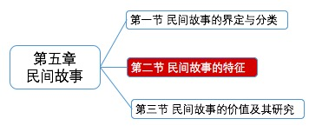
5.2 民间故事的特征
简答
（1）内容特征
（2）艺术特征
（3）传承特征

Slide 118
5.2.1 内容特征
特征：幻想。概括性与象征性。
按故事的发展脉络来看，民间故事的内容具有以下特征：
① 人类社会早期：内容多表现人与自然的关系。
② 进入阶级社会：表现阶级社会矛盾冲突的故事。
例：狼外婆的故事
③ 大量故事直接取材于人们的日常生活，以一种立足于现实生活基础上的幻想和虚构。
例：《张郎休妻》
Notes:
1、猎人海力得到一颗宝石，含在嘴里就能听懂鸟兽的语言。但若泄露鸟兽传达的秘密消！他将受到天神的惩罚而变成石头。然而，当他听到鸟兽议论将有山洪暴发时，是宁肯牺牲自己，毅然地通知人们转移，最终自己变成了石头。这类故事在表人类不惜一切代价也要解开自然界的奥秘，以趋利避害并对其加以利用的同又几乎都设置有因泄露天机而遭受到惩罚的程式化情节，这从一个侧面表现人类对自然的奥秘所持有的神秘与崇拜的观念意识。
3、某富人为儿子算命得知，其子须塞一有福女子为妻才能保住家业。一贫贱人家的女子因此而被娶。婚后丈夫嫌妻子出身卑贱而将其休弃。贫女骑马离家，她信马由蟹地来到一户穷苦人家，家中只有母子二人，贫女嫁给了这家的小伙子。她拿出带来的银子让丈夫去买粮米，穷小伙子从未见过银子，不识银子为何物，说他平时打柴的地方有很多这东西。贫女在丈夫的
指点下，找到很多银子，从此过上了富裕的生活。贫女的前夫家业破败后沦为乞丐，恰好到贫女家乞讨，由于运气不好，几次都未得到食物。贫女认出这个倒运的乞丐正是她的前夫，就在施舍他的食物中暗藏了金银。不料夫阴差阳错，又与到手的财富失之交臂。最后，前夫了解了事情的真相，羞愧地自尽而死

Slide 119
5.2.2 艺术特征
原因：按照一定的模式建构。
表现：
（1）主人公多是泛指的，故事的时间、地点也多是模糊含混的。
很久以前，张三李四
（2）人物设置与情节结构具有程式化特点。
“三段式”结构：三道难题、三次历险等。
（3）情节构思具有类同性特点，形象塑造多体现“二元对立”的美学原则。
二元对立：正反对比强烈，善与恶、忠与奸、勤劳与懒惰等。

Slide 120
5.2.3 传承特征
简答
特征：
（1）故事传承的时间与场所：民间自发，不固定。（节庆、红白喜事）
（2）故事传承的线路：家族传承与社会传承。
（3）民间故事传承人特点（主要为四个）：
①能讲述较多故事。能讲50则以上故事的讲述人，基本可称为讲述家。
②讲述活动有较大影响。有一定知名度，讲述活动得到听众的普遍认同和喜爱。
③较高的讲述技巧，独特的风格与创造才能。
④有自己的传承线路。
能讲一千余则故事，蜚声辽河两岸的辽宁籍民间故事传承人是谭振山。
选
判

Slide 121
随堂演练
民间故事的人物设置与情节结构具有（ ）特点。
A:三段式
B:复合式
C:程式化
D: 类同化

Slide 122
随堂演练
民间故事的人物设置与情节结构具有（ ）特点。
A:三段式
B:复合式
C:程式化
D: 类同化

Slide 123
随堂演练
在艺术上，民间故事的主人公多是（）
A．特指的
B．泛指的
C . 固定的
D．指定的

Slide 124
随堂演练
在艺术上，民间故事的主人公多是（B）
A．特指的
B．泛指的
C . 固定的
D．指定的

Slide 125
随堂演练
能讲一千余则故事，蜚声辽河两岸的辽宁籍民间故事传承人是谭振山。
A:正确
B:错误

Slide 126
随堂演练
能讲一千余则故事，蜚声辽河两岸的辽宁籍民间故事传承人是谭振山。
A:正确
B:错误

Slide 127
随堂演练
民间故事的传承活动没有固定的时间与场所。
A:正确
B:错误

Slide 128
随堂演练
民间故事的传承活动没有固定的时间与场所。
A:正确
B:错误

Slide 129
随堂演练
民间故事的传承活动没有固定的时间与场所。 【 】

Slide 130
随堂演练
民间故事的传承活动没有固定的时间与场所。 【 √ 】

Slide 131
第一节 民间故事的界定与分类
第五章
民间故事
第二节 民间故事的特征
第三节 民间故事的价值及其研究

Slide 132
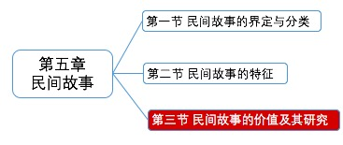
5.3 民间故事的价值及其研究
5.3.1 民间故事的价值
论述
（1）文化价值（2）教育价值 （3）心理补偿价值
1. 文化价值
民间故事作为民众心理结构的一种物化形态，真实地展示了特定历史阶段民众的生活风貌及心路历程。

Slide 133
5.3 民间故事的价值及其研究
5.3.1 民间故事的价值
论述
（1）文化价值（2）教育价值 （3）心理补偿价值
2. 教育价值
由于民间故事的内容切近民众的日常生活，形式又为人们所喜闻乐见，因而它自然成为民众进行自我教育最方便、最普及的口头教科书。
民间故事的教育价值体现于直接的与间接两个层面：
① 直接的价值主要体现于各种知识的传授。
间接的价值主要体现于对社会成员的习俗养成及道德规范的培养。
② 民间故事以其独有的艺术魅力，不但为成年人所喜爱，更是和孩子们结下了不解之缘。

Slide 134
5.3 民间故事的价值及其研究
5.3.1 民间故事的价值
论述
（1）文化价值（2）教育价值 （3）心理补偿价值
3. 心理补偿价值
民间故事在讲述和听取的过程中，在人们的心理上可以形成一种审美的愉悦之感，对民众具有一种心理补偿的价值。
勤劳终获回报，有情终成眷属
民间故事对民众的心理补偿，所激起的主要不是官能享受的快感，而是进行生存斗争、进取的快乐。这种审美愉悦同我国劳动民众淳朴的道德相融合，具有积极的价值与作用。

Slide 135
5.3 民间故事的价值及其研究
选择
5.3.2 民间故事的研究（了解即可）
1. 国外 从世界范围来看，真正具有现代科学意义的民间故事研究肇始于19世纪初。 1812年——1814年间，德国著名语言学家格林兄弟出版了他们搜集整理的《儿童与家庭故事集》（即《格林童话集》），接着，又出版了《德国的传说》、《德国的神话》等专集，在欧洲激起巨大反响。
2. 国内
中国的民间故事研究是从20世纪二三十年代开始的，这一时期的成果主要有赵景深、钟敬文等人有关民间故事尤其是童话研究的一系列论述和译述。
自20世纪90年代以来，中国民间文学三套集成之一的《中国故事集成》各省卷开始陆续出版，至目前已全部出齐。
Notes:
田螺姑娘

Slide 136
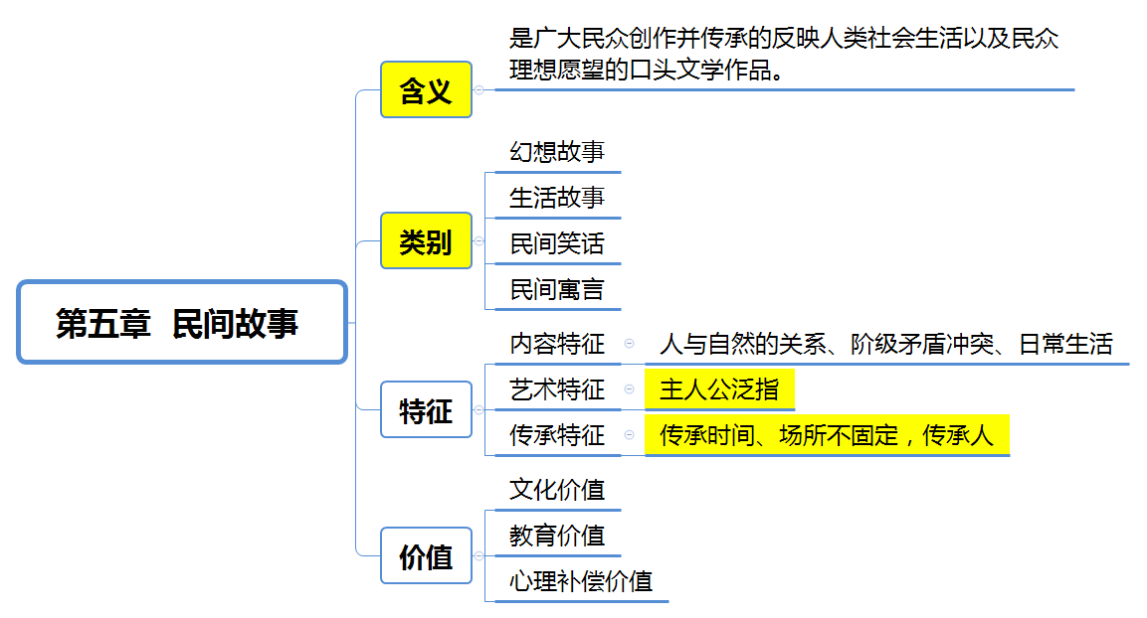
第五章

Slide 137
随堂练习
从世界范围来看，真正具有现代科学意义的民间故事研究肇始于（ ）
A:19世纪初
B:20世纪初
C:20世纪末
D:19世纪末

Slide 138
随堂练习
从世界范围来看，真正具有现代科学意义的民间故事研究肇始于（）
A:19世纪初
B:20世纪初
C:20世纪末
D:19世纪末

Slide 139
随堂练习
格林兄弟属于民间故事研究的哪一个学派（ ）
A:人类学派
B:流传学派
C:神话学派
D:心理学派

Slide 140
随堂练习
格林兄弟属于民间故事研究的哪一个学派（ ）
A:人类学派
B:流传学派
C:神话学派
D:心理学派

Slide 141
随堂练习
格林兄弟属于民间故事研究的哪一个学派（ ）
A:人类学派
B:流传学派
C:神话学派
D:心理学派

Slide 142
第一节 史诗的基本特征
第六章 史诗
第二节 史诗文本和史诗演唱
第三节 中国史诗的多样性

Slide 143
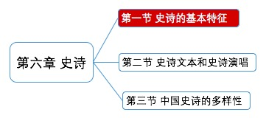
6.1 史诗的基本特征
6.1.1 史诗的含义
名词解释
史诗，是一种古老而源远流长的韵体叙事文学样式，是一种专门描写民族起源、民族迁徙、民族战争、民族英雄的不朽业绩等传说 长篇民间叙事诗，是原始社会或奴隶社会民族历史的形象化记载，是“诗性的历史”，可以视为某一民族早期生活的百科全书。
Notes:
1.人类社会生活：《田螺姑娘》，反应古代男耕女织的生活 2、民众理想愿望：幸福生活的向往

Slide 144
6.1.2 史诗的基本特征（也可看作史诗与民间叙事长诗的区别）
选
简答
（1）产生时间早：史诗的产生比狭义的民间叙事长诗要早，是艺术发展不发达阶段上的产物，大多出现在各民族社会发展的转折时期。
（2）题材内容重大而严肃：史诗在内容上表现的不是个人的遭遇，而是关系到整个氏族或民族生死存亡的大事，较之狭义民间叙事长诗，其题材更重大，主题更严肃，格调也更庄重。
（3）形式独特而集大成：吸收了古代歌谣的一些要素，如韵律和节奏，描绘动作场景。史诗在形式上集各类口头文学之大成，吸收各类民间叙事文学的营养，融合多文类的传统，锤炼并形成了自己独特的主题、表达方式和诗学体系。

Slide 145
6.1.2 史诗的基本特征（也可看作史诗与民间叙事长诗的区别）
简答
选
（4）流传方式口头书面并存：史诗多以口头—书面—口头、书面并存的方式流传，在口头性和书面性的关系上，比狭义民间叙事长诗更为密切。
（5）与历史有着特殊关联性：即使史诗的历史印记十分鲜明，它也不是编年史式的实录，甚至也不是具体历史事件的艺术再现。史诗对历史有着特殊的概括方式，体现了史诗的创造者对历史和现实的理解与表现特点。
说唱故事、说唱英雄的事迹，这是史诗的最基本要素之一；英雄角色和英雄主义的内容成为史诗研究的主要任务。史诗：规模宏大，格调崇高、题材重大，特定的技法、长久的传统、豪迈的英雄主义精神等。
选

Slide 146
6.1.2 史诗的基本特征（也可看作史诗与民间叙事长诗的区别）
简答
选
（1）产生时间（ ）－－－史诗在民间故事之前产生；
（2）题材内容重大而（ ）－－－关系整个民族生死存亡
（3）形式（ ）而集大成－－－吸收各类民间叙事文学的营养，形成自己的额风格；
（4）流传方式（ ）并存－－－多以口头—书面—口头、书面并存的方式流传
（5）与历史（ ）有着特殊关联性－－－史诗的创造者对历史和现实的理解与表现特点

Slide 147
6.1.2 史诗的基本特征（也可看作史诗与民间叙事长诗的区别）
简答
选
（1）产生时间（早）－－－史诗在民间故事之前产生；
（2）题材内容重大而（严肃）－－－关系整个民族生死存亡
（3）形式（独特）而集大成－－－吸收各类民间叙事文学的营养，形成自己的额风格；
（4）流传方式（ 口头书面）并存－－－多以口头—书面—口头、书面并存的方式流传
（5）与（历史）有着特殊关联性－－－史诗的创造者对历史和现实的理解与表现特点

Slide 148
第一节 史诗的基本特征
第六章 史诗
第二节 史诗文本和史诗演唱
第三节 中国史诗的多样性

Slide 149
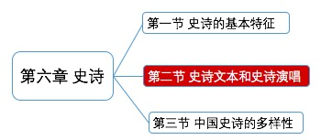
6.2 史诗文本和史诗演唱
6.2.1 史诗文本
史诗文本的分类
美国实施研究专家约翰·迈尔斯·弗里和芬兰民俗学家劳里·航柯等学者，相继对口头史诗文本类型的划分与界定作出了理论上的探索。
从史诗文本来源上考察，一般可以划分为三个主要层面：
一是口头文本，
二是来源于口头传统的文本，
三是以传统为导向的口头文本。
以上史诗文本的基本分类，原则上依据的是创作与传播过程中文本的特质和语境，也就是说，从创作、表演、接受三个方面重新界定了口头诗歌的文本类型。
选择

Slide 150
6.2.1 史诗文本
名词解释
选择
1. 口头文本：
含义：严格意义上的口头文本可以在活形态的口头表演中，经过实地的观察、采集、记录、描述等严格的田野作业，直至其文本化的整个过程中得到确证。这方面的典型例证之一是南斯拉夫的活态史诗文本。
特点：口头文本既有保守性，又有流变性。中国的“三大史诗”皆为口头史诗。

Slide 151
6.2.1 史诗文本
选择
名词解释
2. “源于口头的文本”
含义：又称“与口传有关的文本”，是指某一社区中那些跟口头传统有密切关联的书面文本，他们通过文字被固定下来，而文本以外的语境要素则无从考察。
特点：从文本分析看，这些写定的古籍文献依然附着了本民族口头传统的基本属性。

Slide 152
6.2.1 史诗文本
选择
名词解释
3. “以传统为导向的文本”
含义：按照航柯的总结，是由编辑者根据某一传统中的口传文本或与口传有关的文本进行汇集后创编出来的。
特点：通常是将若干部分或主题内容汇编在一起，经过加工和修改，呈现出传统的某些方面，这种工作常常带有民族主义民族主义或国家主义倾向。 如代表芬兰民族精神的史诗《卡勒瓦拉》。

Slide 153
6.2.1 史诗文本
选择
名词解释
三种类型的区别
 | 创编 | 演述 | 接受 | 范型
1、口头文本 | 口头 | 口头 | 听觉 | 《格萨尔王》
2、源于口头的文本 | 口头 或 书写 | 口头 或 书写 | 视觉 或 听觉 | 《荷马史诗》
3、以传统为导向的文本 | 书写 | 书写 | 视觉 | 《卡勒瓦拉》

Slide 154
6.2.2 史诗演唱
选择
① 史诗表演：在许多社区或族群中，其基本作用是娱人，听众从中获得很大的审美愉悦。但在另外一些传统中，史诗演唱往往具有其他功能。
② 史诗歌手群体：作为史诗演唱传统的传承人，在不同民族和不同传统中，其角色、地位和作用也彼此有别。歌手有专业与业余之分，歌手及时口头史诗的传承人，也是创作者和保存者。
③ 中国还有许多说唱艺人，他们以传统的古朴说唱形式活跃在民间，他们是史诗的保存者和传播者。
朱乃演唱蒙古史诗《江格尔》的民间艺人，蒙古语叫做“江格尔奇”。
扎巴是著名《格萨尔》说唱艺人
帕杰是受到毛主席接见的《格斯尔》说唱艺人，其他约100人。
鄂利扬·奥夫拉是卡尔梅克（俄罗斯一个共和国）最杰出的江格尔奇。演唱《江格尔》

Slide 155
6.2.2 史诗演唱
选择
1. 古希腊的荷马史诗：《伊利亚特》、《奥德赛》。
2. 芬兰民族史诗：《卡勒瓦拉》。
3. 古巴比伦：《吉尔伽美什》——世界上最古老的史诗。
4. 纳西族：创世史诗《创世纪》，英雄史诗《黑白之战》。
5. 彝族：《六祖史诗》，英雄史诗《俄索折怒王》、《支嘎阿鲁王》。

Slide 156
随堂练习
为今天的人们传授《江格尔》部数最多的卓有贡献的新疆籍江格尔奇是（ ）
A:勒俄
B:玛玛依
C:朱乃
D:玛纳斯

Slide 157
随堂练习
为今天的人们传授《江格尔》部数最多的卓有贡献的新疆籍江格尔奇是（ ）
A:勒俄
B:玛玛依
C:朱乃
D:玛纳斯

Slide 158
第一节 史诗的基本特征
第六章 史诗
第二节 史诗文本和史诗演唱
第三节 中国史诗的多样性

Slide 159
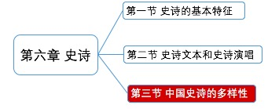
6.3 中国诗史的多样性
6.3.1 史诗的主要类别
选择
（1）创世史诗 （2）迁徙史诗 （3）英雄史诗
1. 创世史诗
含义： 又称“神话史诗”，以创世神话为基本内容，以天地、万物、人类、社会、文化之起源、演变、发展为内容的史诗。
在我国西南云贵高原和东部丘陵地区发现的创世史诗群有：纳西族的《创世纪》、彝族的《梅葛》、阿昌族的《帕米麻与遮米麻》、壮族的《布洛陀》、苗族的《苗族古歌》等
鄂西汉族的《黑暗传》，有神话史诗的基本特征，受到学界的广泛关注
名词解释
选择

Slide 160
6.3.1 史诗的主要类别
2. 迁徙史诗
含义： 以民族或支系在历史上的迁徙事件为内容，展示各民族或各支系在漫长而艰难的迁徙道路上的社会生活和族群命运，塑造迁徙过程中发挥重大作用的民族英雄、部落首领等人物形象及描绘各民族迁徙业绩的壮阔画卷。
特征：是以各民族的世系谱牒为时间线索，以迁徙辗转的路线、沿途的迁居地为空间线索，以迁徙原因、迁徙活动、迁徙结果为叙述内容。
例如彝族《六祖史诗》
名词解释
选择

Slide 161
6.3.1 史诗的主要类别
3. 英雄史诗
含义： 叙述与部落、民族和国家（或地方政权）的形成与发展相关联的历史事件及历史上的英雄人物传说的诗作。
特征：主要是以一个或几个英雄人物的历史活动为中心，展示广阔的社会生活。
例如我国少数民族“三大史诗”：《格萨尔》《江格尔》《玛纳斯》。
名词解释
选择

Slide 162
6.3.2 中国三大史诗
选择
中国少数民族的三大史诗——藏族的《格萨尔》、蒙古族《江格尔》和柯尔克孜族的《玛纳斯》，是公认的伟大英雄史诗，已经引起国内外广泛的关注。
1. 《格萨尔》（11世纪）
流传于西藏、四川、青海、甘肃、云南等藏族聚居区。
是目前世界上最长的史诗。
以藏族地区一个称为岭国的格萨尔王为中心人物，叙述了格萨尔的英雄业绩，展现了波澜壮阔的战争场面，表达了古代藏族人民的美好愿望和崇高理想，反映了人们的道德概念、宗教信仰和风俗习惯。
选择
Notes:
这部史诗是关于格萨尔一生业绩的列征战，他降伏妖魔、抑强扶弱、安置三界，最后从地狱中救出母亲和爱妃，完成人间使命，一同返回天国。史诗《格萨尔》起源于古代的部落社会，它继承了古老的说唱故事、谜语或占卜的传统，具有浓厚的西藏本土信仰——苯教色彩。

Slide 163
6.3.2 中国三大史诗
2. 《江格尔》
主要流传于中、蒙、俄三国卫拉特蒙古人中。
热情讴歌了以圣主江格尔汗为首的六千多位勇士，歌颂了他们为保卫以阿尔泰圣山为中心的美丽富饶的宝木巴国，同来犯的形形色色凶残的敌人进行的英勇而不屈不挠的斗争。
选择
Notes:
这部史诗是关于格萨尔一生业绩的列征战，他降伏妖魔、抑强扶弱、安置三界，最后从地狱中救出母亲和爱妃，完成人间使命，一同返回天国。史诗《格萨尔》起源于古代的部落社会，它继承了古老的说唱故事、谜语或占卜的传统，具有浓厚的西藏本土信仰——苯教色彩。

Slide 164
6.3.2 中国三大史诗
3. 《玛纳斯》
选择
柯尔克孜族的英雄史诗。形成于10~16世纪。
共分8部，每部均以该部的主人公命名，第一部主人公为玛纳斯，因而成为整部史诗的名称。
以玛纳斯及其7代子孙的英雄业绩为主线，反映了柯尔克孜族人民抵御外侮，保家卫国的英雄主义精神。
Notes:
这部史诗是关于格萨尔一生业绩的列征战，他降伏妖魔、抑强扶弱、安置三界，最后从地狱中救出母亲和爱妃，完成人间使命，一同返回天国。史诗《格萨尔》起源于古代的部落社会，它继承了古老的说唱故事、谜语或占卜的传统，具有浓厚的西藏本土信仰——苯教色彩。

Slide 165
6.3.3 中国史诗的特征
中国史诗的三大特征：
1. 口头流传的活形态；
2. 由于各民族历史发展的不平衡性，事实表现出多元化、多层次的文化史内容；
汇集了神话、传说、故事、歌舞、音乐等民间口头艺术的精华，是历史文化习俗的集大成，具有多学科的综合价值与社会文化教育功能。
3. 中国各民族史诗的类型多种多样，这是中国史诗的第三大特征。
北方以长篇英雄史诗见长，南方多为中小型的创世古歌和迁徙史诗
中国口传史诗蕴藏丰富、形式多样、传承悠久，是当今世界少有的。
选择
论述
Notes:
这部史诗是关于格萨尔一生业绩的列征战，他降伏妖魔、抑强扶弱、安置三界，最后从地狱中救出母亲和爱妃，完成人间使命，一同返回天国。史诗《格萨尔》起源于古代的部落社会，它继承了古老的说唱故事、谜语或占卜的传统，具有浓厚的西藏本土信仰——苯教色彩。

Slide 166
随堂演练
美国约翰·迈尔斯·弗里和芬兰劳里·航柯等学者，认为：从史诗文本来源上考察划分为三个主要层面，下列哪部史诗属于来源于口头传统的文本【 】
A.《格萨尔》
B.《江格尔》
C.《玛纳斯》
D.《荷马史诗》

Slide 167
随堂演练
美国约翰·迈尔斯·弗里和芬兰劳里·航柯等学者，认为：从史诗文本来源上考察划分为三个主要层面，下列哪部史诗属于来源于口头传统的文本【D】
A.《格萨尔》
B.《江格尔》
C.《玛纳斯》
D.《荷马史诗》

Slide 168
随堂演练
演唱《玛纳斯》史诗的民间口头艺人通常被称为（ ）
A:江格尔奇
B:玛纳依
C:格萨尔奇
D:玛纳斯奇

Slide 169
随堂演练
演唱《玛纳斯》史诗的民间口头艺人通常被称为（ ）
A:江格尔奇
B:玛纳依
C:格萨尔奇
D:玛纳斯奇

Slide 170
随堂演练
叙述与部落、民族和国家（或地方政权）的形成与发展相关联的历史事件及历史上的英雄人物传说的诗作是（ ）
A:迁徒史诗
B:英雄史诗
C:创世史诗
D:文化史诗

Slide 171
随堂演练
叙述与部落、民族和国家（或地方政权）的形成与发展相关联的历史事件及历史上的英雄人物传说的诗作是（ ）
A:迁徒史诗
B:英雄史诗
C:创世史诗
D:文化史诗

Slide 172
随堂演练
[多选]迁徙史诗的特征主要表现在（ ）
A:以民间各民族的世系谱牒为时间线索
B:以沿途迁居为空间线索
C:以迁徙原因、活动为叙述内容
D:展现各民族或各支系的族群命运
E:与部族、民族、国家的形成发展相关联

Slide 173
随堂演练
[多选]迁徙史诗的特征主要表现在（ ）
A:以民间各民族的世系谱牒为时间线索
B:以沿途迁居为空间线索
C:以迁徙原因、活动为叙述内容
D:展现各民族或各支系的族群命运
E:与部族、民族、国家的形成发展相关联

Slide 174
随堂演练
[多选] 中国三大史诗是【 】
A.《格萨尔》
B.《创世纪》
C.《江格尔》
D.《玛纳斯》
E.《俄索折怒王》

Slide 175
随堂演练
中国三大史诗是【ACD】
A.《格萨尔》
B.《创世纪》
C.《江格尔》
D.《玛纳斯》
E.《俄索折怒王》

Slide 176
第六章重点内容
1. 史诗的基本特征
2. 中国史诗的多样性
3. 分析史诗文本
4. 运用史诗的基本理论分析“活态”史诗

Slide 177
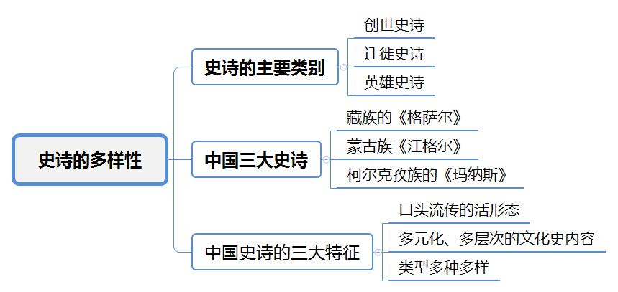
小结
名
选
选
简

